Slide 1
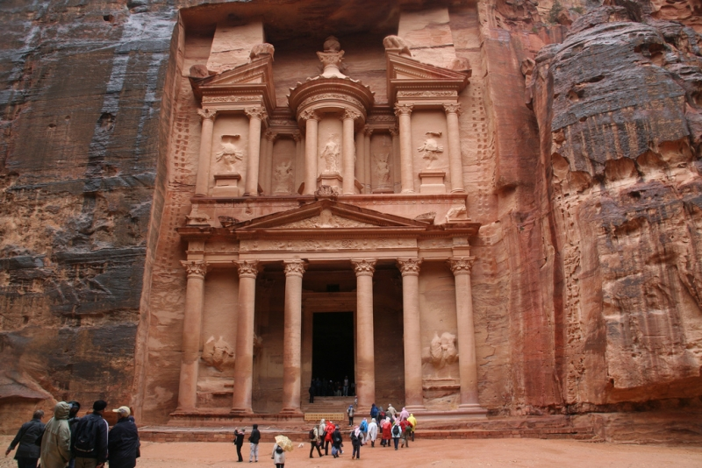
Стари век. Добродошли!

Slide 2
Објасни појмове:
Прошлост?
Праисторија?
Камено доба?
Метално доба?
Историја?
Стари век?
Средњи век?
Нови век?
Савремено доба?

Slide 3
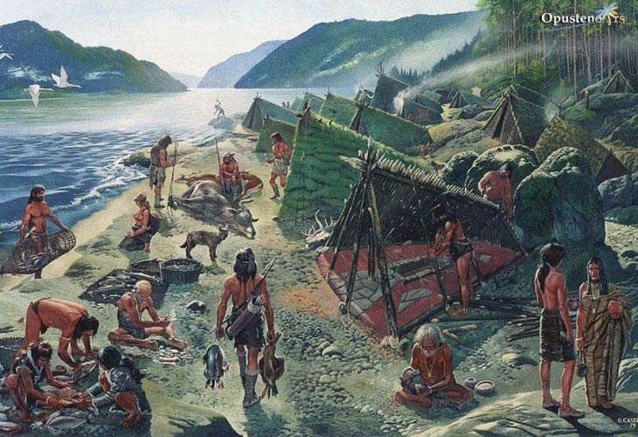
Како су људи живели у праисторији

Slide 4
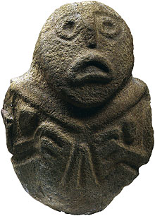
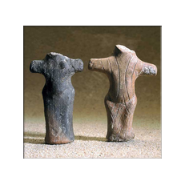
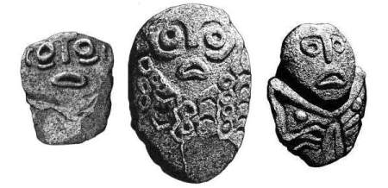
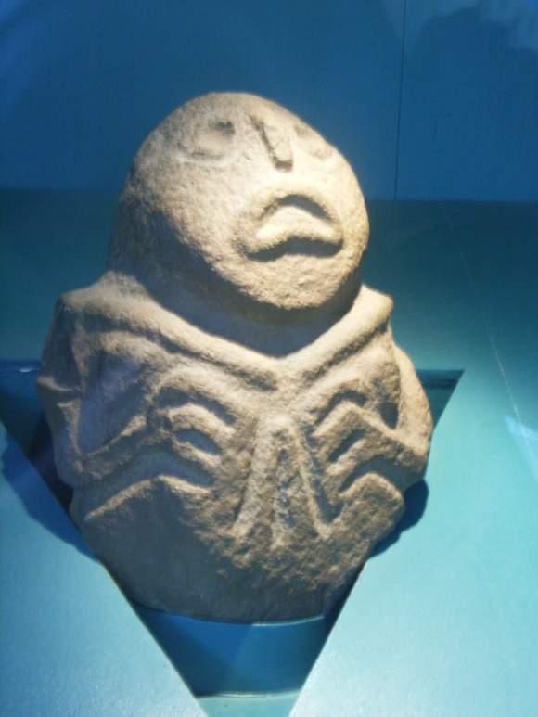
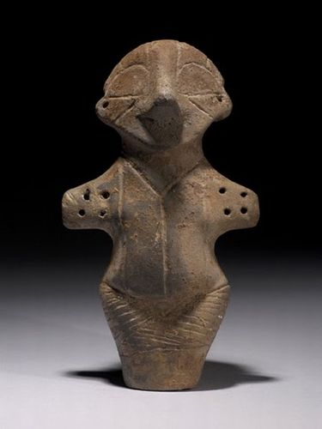
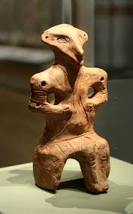
Праисторија на територији наше земље

Slide 5
Које су одлике старог века
Трајање?
Стари век је трајао од открића писма 3500.г.пне. до пада Западног римског царства 476.не.
Људи и слобода?
У Старом веку су постојали робови – људи без слободе.
Религија?
У Старом веку људи верују у пуно богова.
Настанак једнобожачких религија.
Шта настаје у старом веку?
Настанак првих држава.
Настанак првих наука и филозофије.
Велики освајачки ратови.

Slide 6
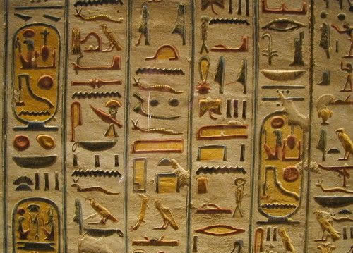
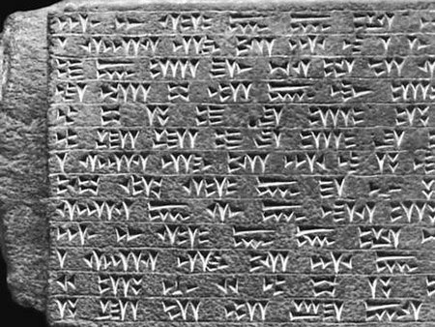
Прва писма
Хијероглифи
Клинасто писмо

Slide 7
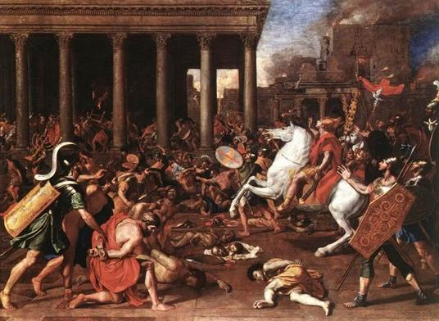
Пад Рима

Slide 8
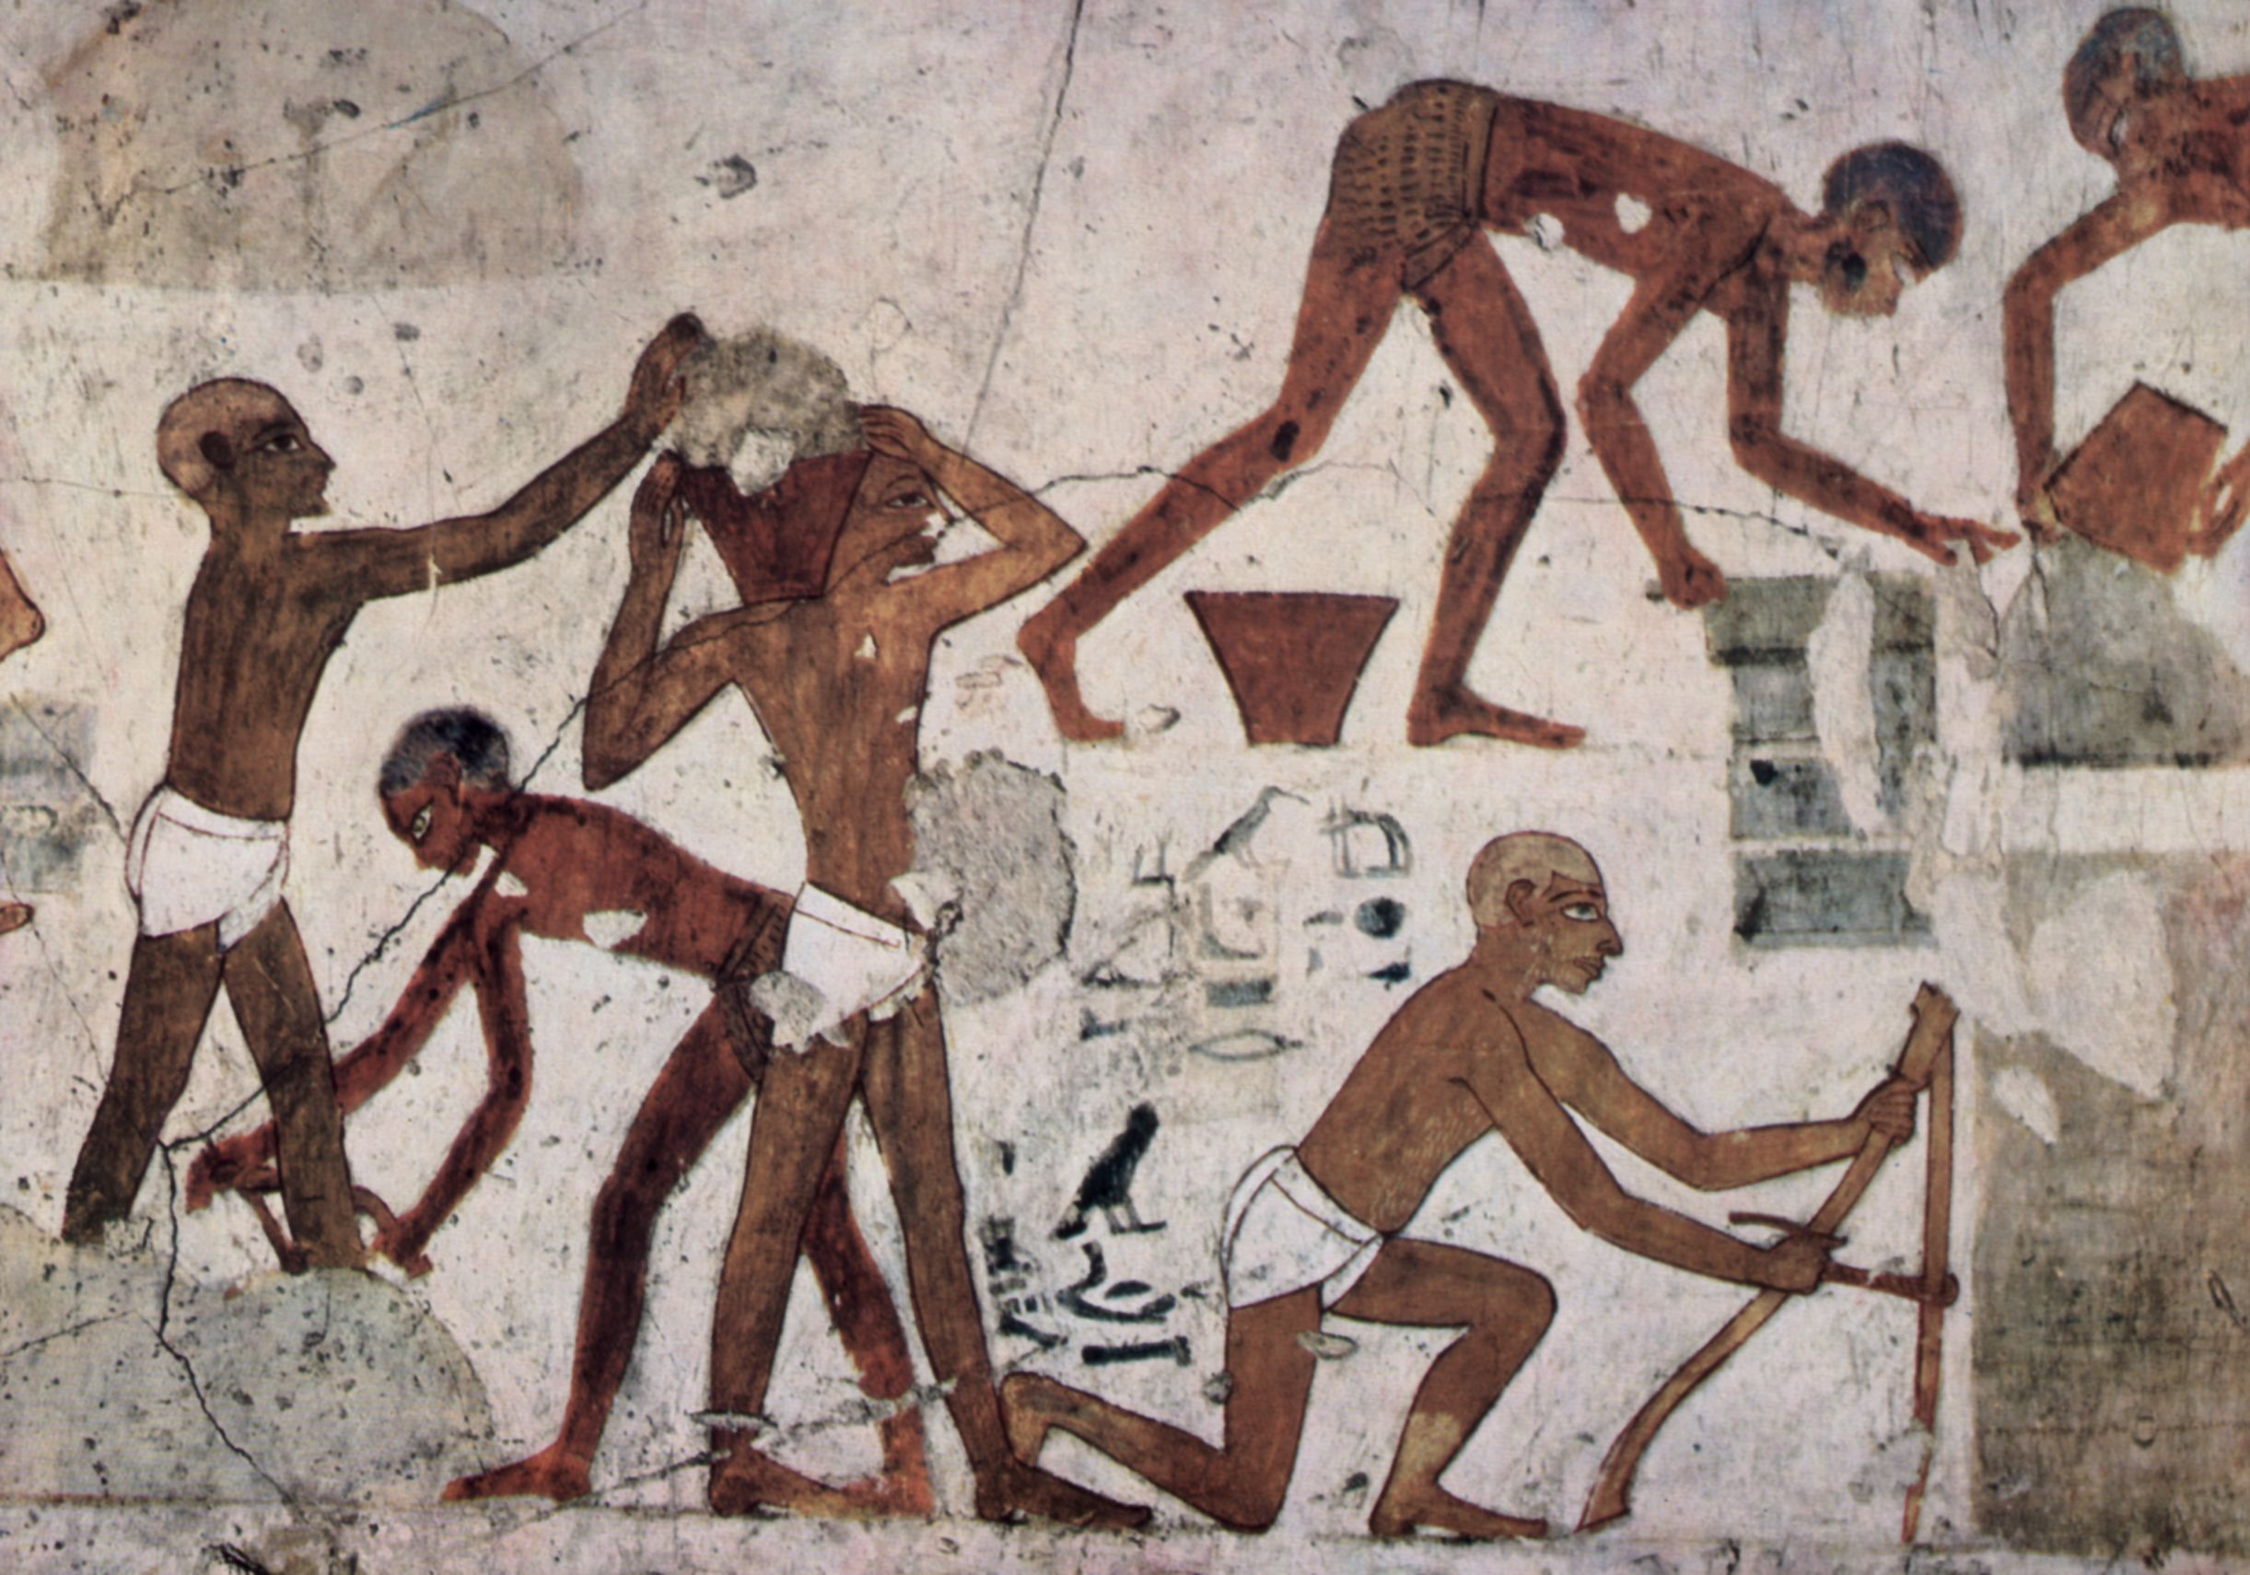
Робови у Египту

Slide 9
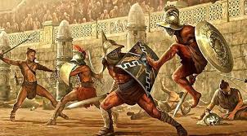
Гладијатори, посебна врста роба

Slide 10
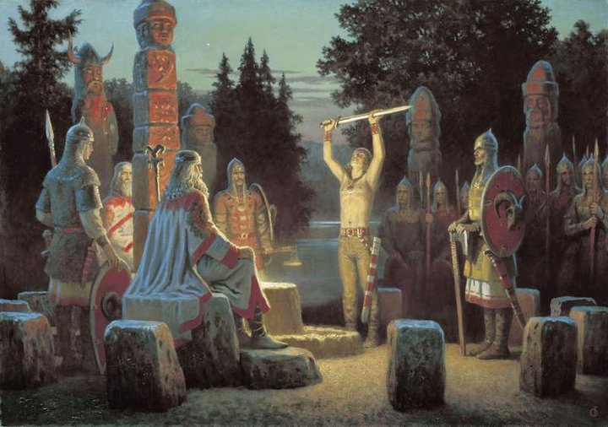
Политеизам

Slide 11
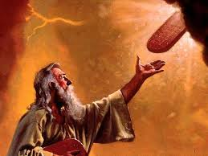
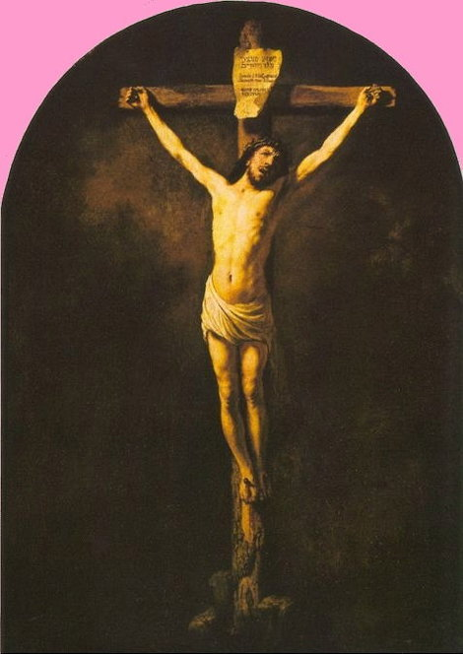
Мојсије, Исус

Slide 12
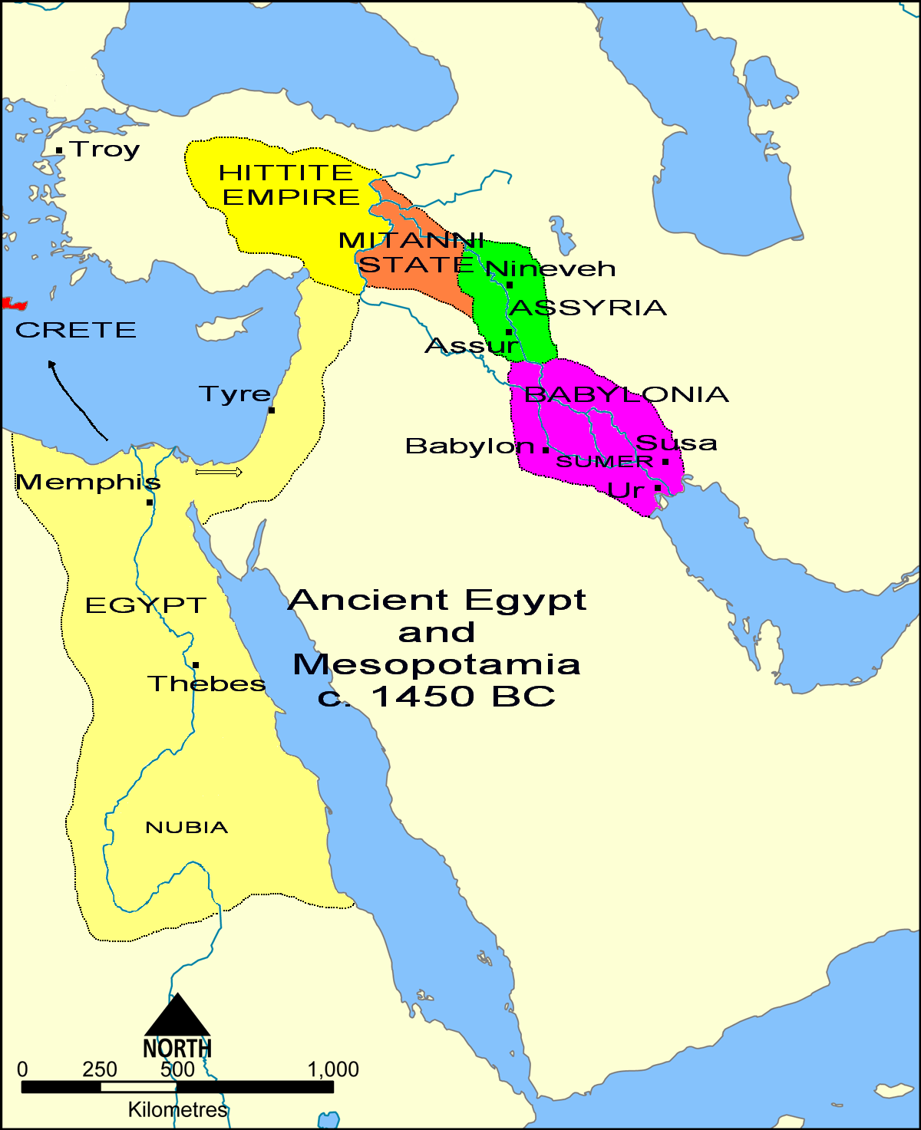
Египат и Месопотамија

Slide 13
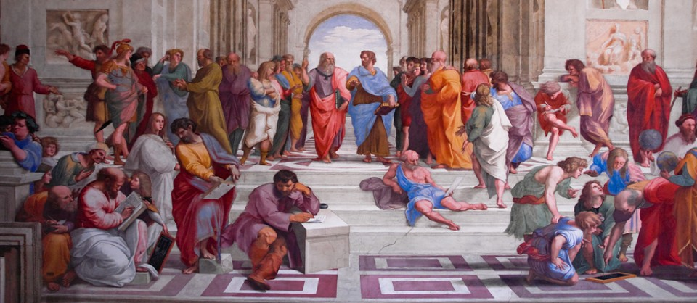
Науке, филозофија, уметности

Slide 14
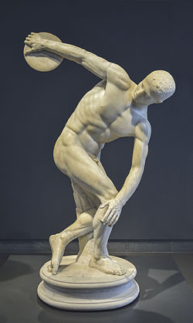
Миронов
Бацач диска

Slide 15
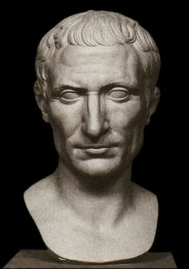
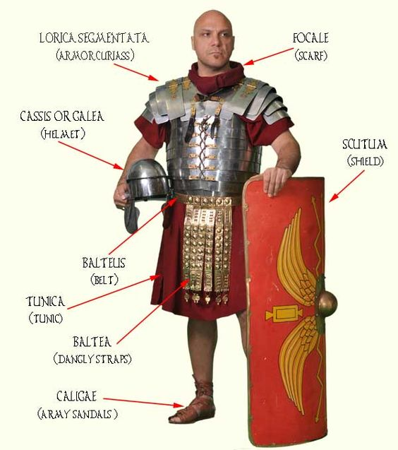
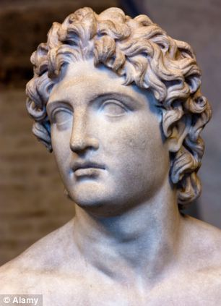
Освајачки ратови

Slide 16
Да поновимо:
Шта су то робови?
Шта је политеизам?
Које су једнобожачке религије настале у старом веку?
Који филозофи или научници живе у старом веку?
Ко су велике војсковође старог века
Које су прве државе на свету и државе које су у Европи постојале у старом веку?

Slide 17
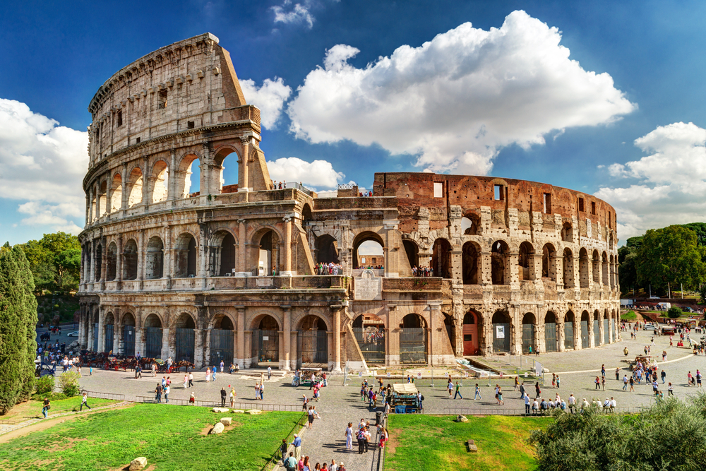
Довиђења!

